Slide 2
Digital Services Act (DSA)
regolamentazione dei servizi digitali
piattaforme online
Introduzione
Contenuto generato dall'utente:
consentire agli utenti di esprimersi
creare, trasmettere o accedere a informazioni e creazioni culturali
impegnarsi in interazioni sociali.

Slide 3
La moderazione è la governance attiva delle piattaforme volte a garantire interazioni tra gli utenti che sono:
Produttivo
Pro-sociale
Lecito
Cos'è la moderazione?

Slide 4
Perché filtrare?
Prevenire comportamenti illeciti e dannosi online
Per mitigare i suoi effetti
Facilitare la cooperazione
Prevenire l'abuso

Slide 5
Tassonomia

Slide 6
Filtraggio centralizzato, che viene applicato da un'autorità centrale secondo politiche uniformi, che si applicano a un'intera piattaforma.
Filtraggio decentralizzato, che coinvolge più moderatori distribuiti, operando con un grado di indipendenza e possibilmente applicando diverse politiche sui sottoinsiemi della piattaforma.
Tassonomia — Dove

Slide 7
Tassonomia — Quando
Filtraggio ex ante, che viene applicato prima che il contenuto sia reso disponibile sulla piattaforma.
Filtro ex post, che viene applicato ai contenuti già accessibili agli utenti della piattaforma.

Slide 8
Filtraggio ex ante, che viene applicato prima che il contenuto sia reso disponibile sulla piattaforma.
Filtro ex post, che viene applicato ai contenuti già accessibili agli utenti della piattaforma
Filtraggio reattivo, che avviene dopo che il problema con un elemento è stato segnalato da utenti o terze parti.
Filtraggio proattivo, che avviene su iniziativa del sistema di moderazione, che ha quindi il compito di individuare
Tassonomia — Quando

Slide 9
Filtraggio trasparente, che fornisce informazioni sull'esclusione degli articoli dalla piattaforma.
Filtraggio segreto, che non fornisce alcuna informazione sull'operazione.
Tassonomia — Come

Slide 10
Filtraggio trasparente, che fornisce informazioni sull'esclusione degli articoli dalla piattaforma.
Filtraggio contestabile. La piattaforma fornisce agli uploader modi per contestare l'esito del filtraggio e per ottenere una nuova decisione in merito.
Filtraggio non contestabile. Nessun rimedio è disponibile per i caricatori.
Filtraggio segreto, che non fornisce alcuna informazione sull'operazione.
Tassonomia — Come

Slide 11
Filtraggio manuale, che viene eseguito dall'uomo.
Filtraggio automatizzato, che viene eseguito da strumenti algoritmici.
Filtraggio ibrido, che viene eseguito da una combinazione di esseri umani e strumenti automatizzati.
Tassonomia — Chi

Slide 12
Ricerca di metadati, hashing e impronte digitali —> per identificare copie di opere digitali note;
Blacklisting —> per trovare espressioni indesiderate;
PNL -> per affrontare il significato e il contesto;
Molteplici tecniche di intelligenza artificiale -> per identificare immagini indesiderate, o combinazioni di testo e immagini, e per tradurre la lingua parlata in testo.
Media diversi

Slide 13
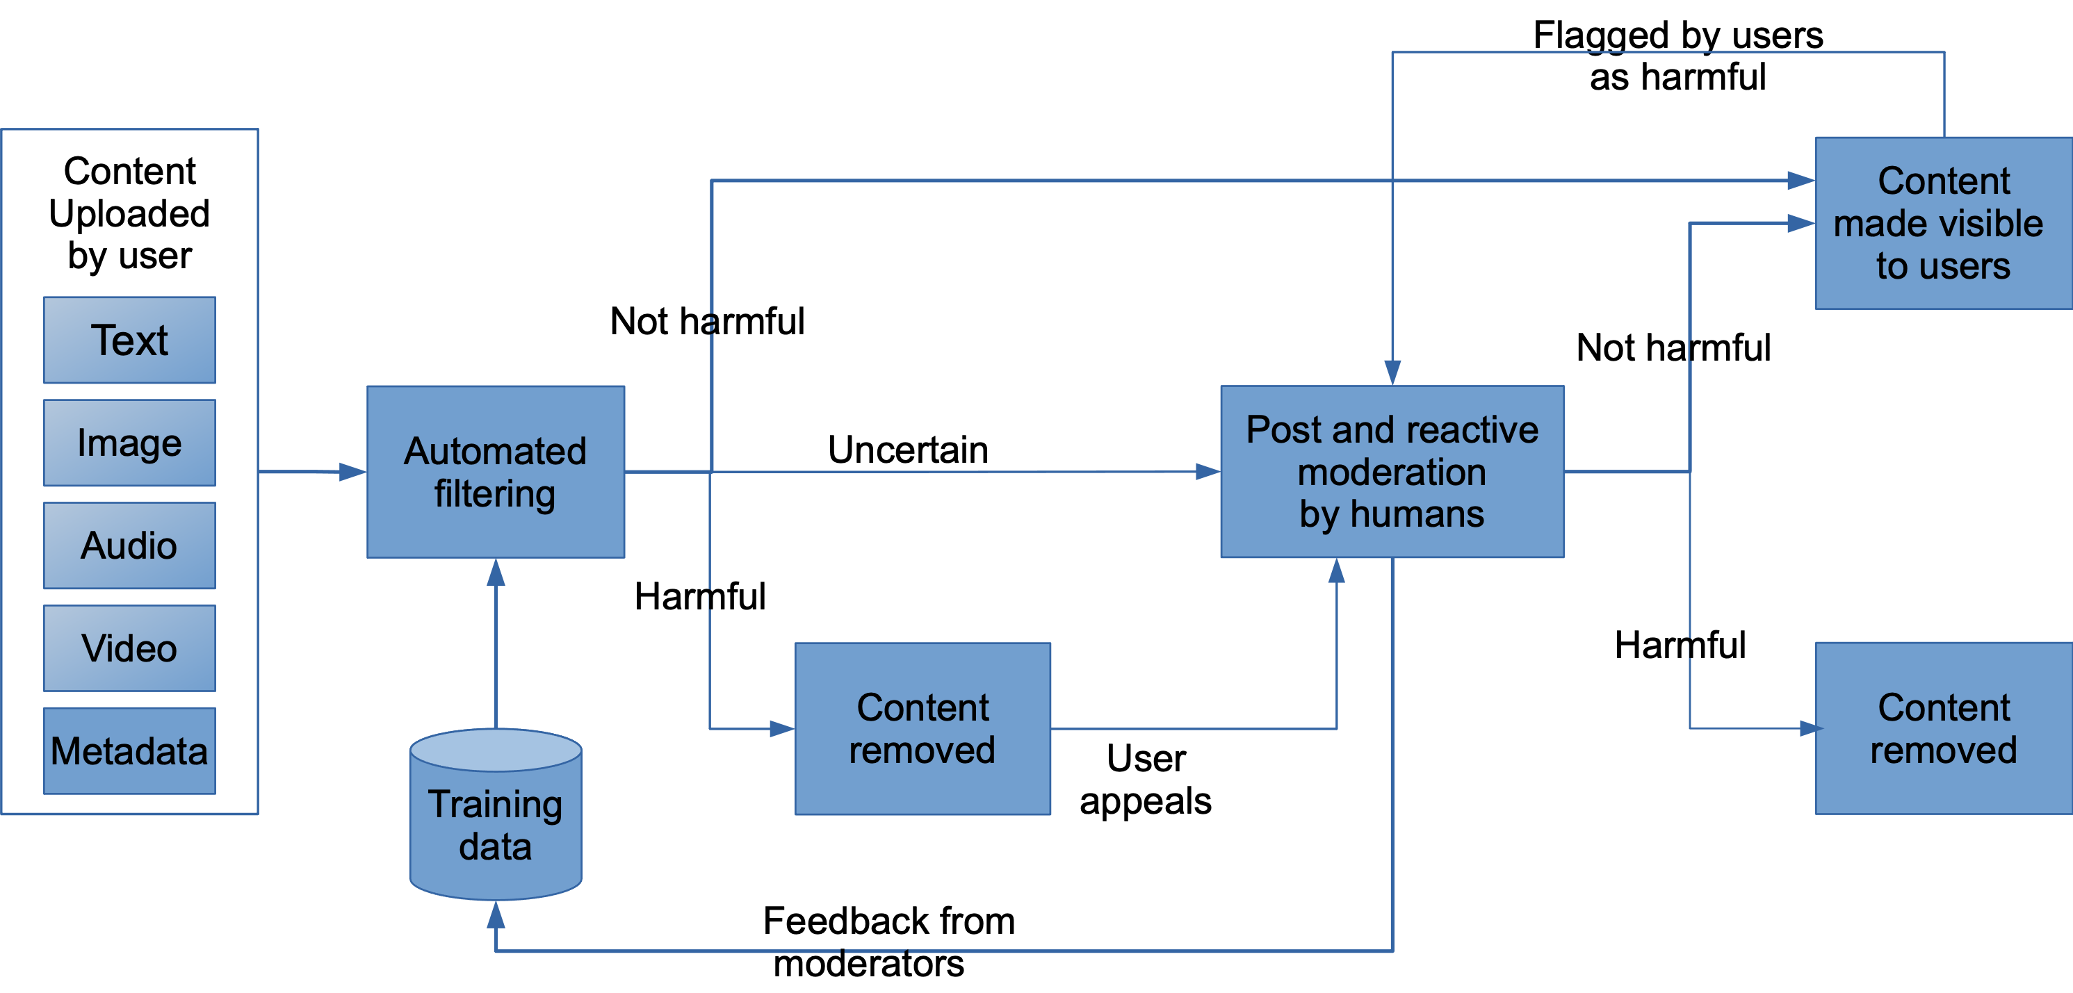
Come funziona

Slide 14
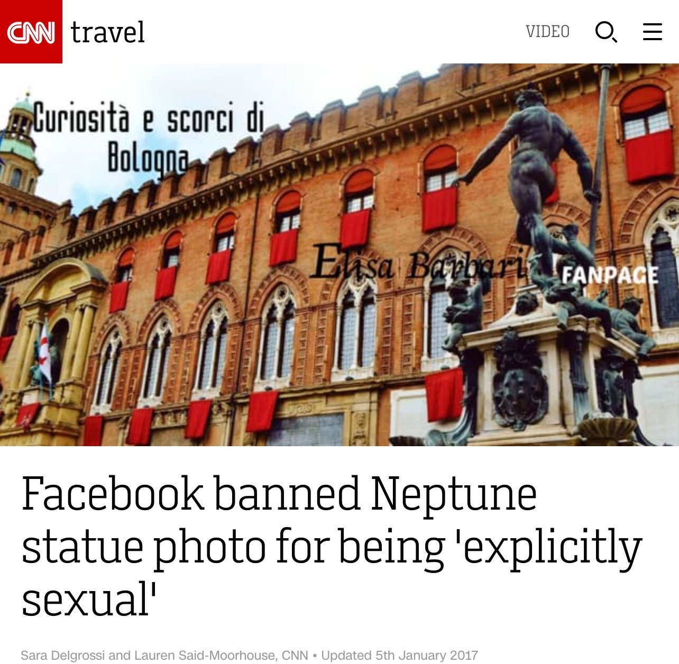
Fallimenti epici

Slide 15
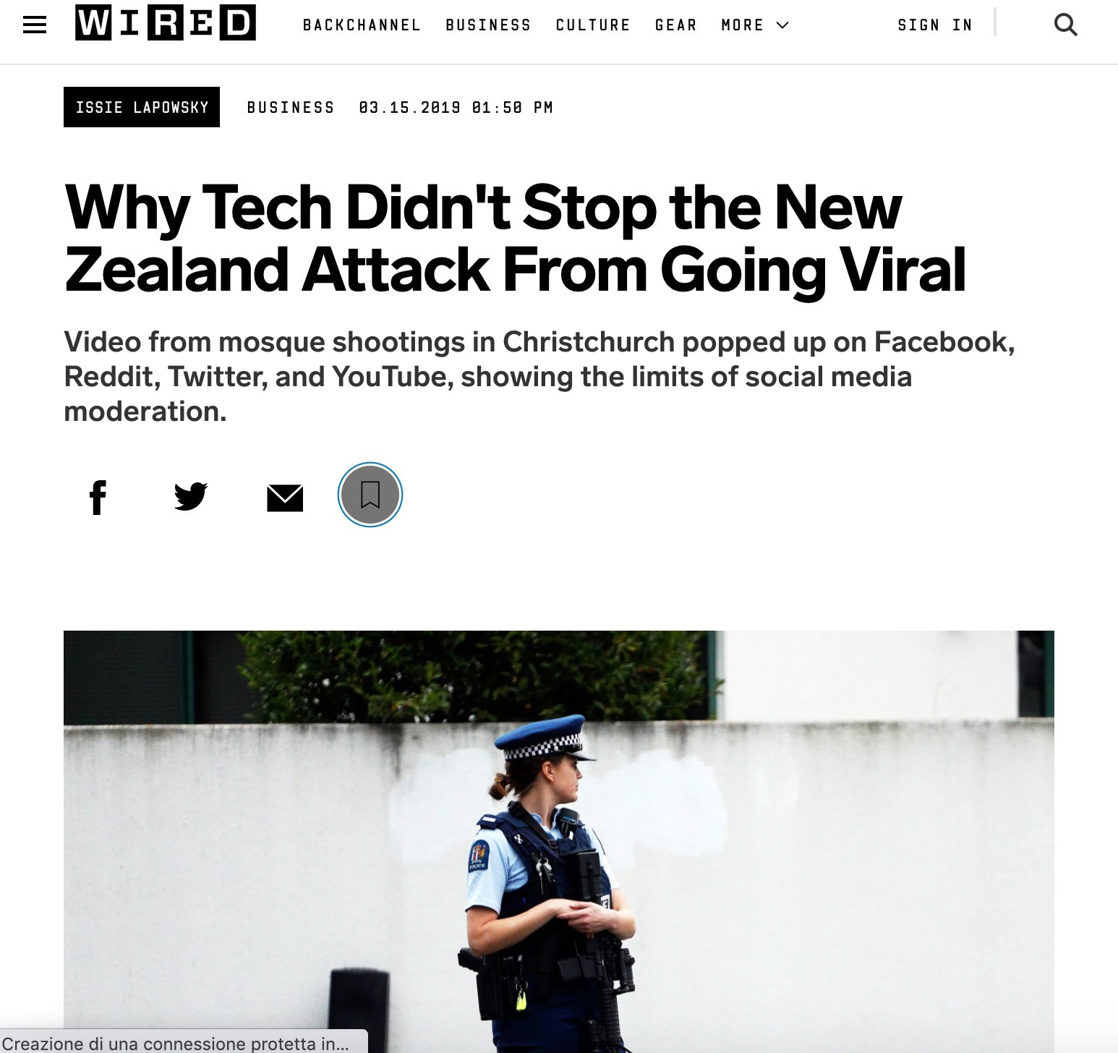
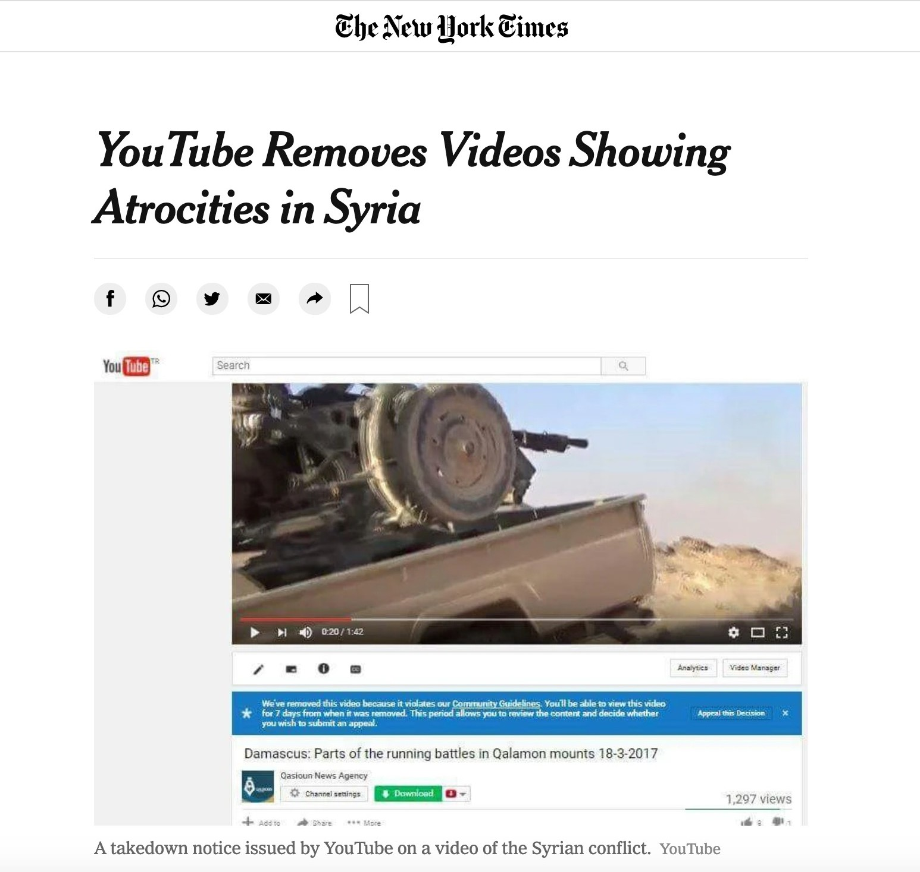
Fallimenti epici

Slide 16
Principi di Santa Clara
Le aziende dovrebbero pubblicare il numero di post rimossi e di account sospesi permanentemente o temporaneamente a causa di violazioni delle loro linee guida sui contenuti.

Slide 17
Principi di Santa Clara
Le aziende devono comunicare a tutti i set il cui contenuto è stato rimosso o il cui account è stato sospeso il motivo della rimozione o della sospensione.

Slide 18
Principi di Santa Clara
Le aziende devono offrire un'opportunità significativa di ricorso tempestivo contro la rimozione dei contenuti o la sospensione dell'account.

Slide 19
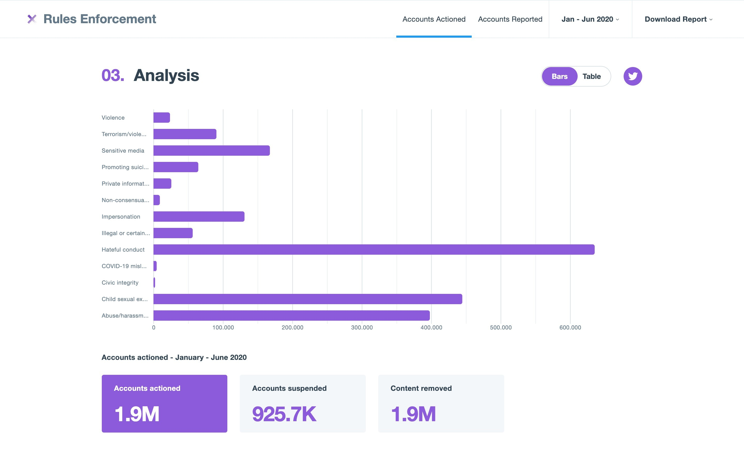
Trasparenza
Esempio dal report sulla trasparenza di Twitter

Slide 20
Filtrare le bolle
Camere di eco
Censura
Notizie false
Questioni su

